Slide 1
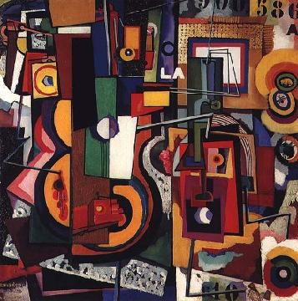
Ana Karen Arellano 3303
Miguel Ángel García 3311
Guillermo Mendoza 3321
Agustín Quintanar 3328
Fernanda Ruiz 3332
Ariadna Vidal 3340

Slide 2
Introducción
A continuación realizaremos una explicación acerca de una de las mas importantes e influyentes corrientes literarias conocida como Modernismo, que ocupo un lugar muy importante durante fines del siglo XIX y principios del XX. Esta corriente fue un resultado varios pensamientos nuevos y tomados de anteriores pensamientos literarios.

Slide 3
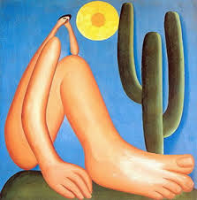
QUÉ ES
Movimiento artístico de finales del siglo xix y principios del xx, principalmente arquitectónico y decorativo, que se caracteriza por representar temas relacionados con la naturaleza y por el empleo abundante de las líneas curvas y asimétricas.

Slide 4
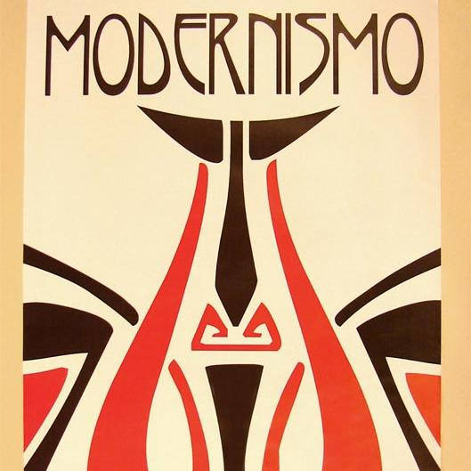
ORIGEN
El término modernismo designaba renovación religiosa, y se aplicó en el campo de las artes surgidas en los últimos veinte años del siglo XIX. En su origen el apodo de «modernistas» era utilizado con un matiz despectivo. Hacia 1890, Rubén Darío y otros asumen tal designación con insolente orgullo; a partir de entonces el término modernismo fue perdiendo valor peyorativo.
Peyorativo: desprecio o poco respeto.

Slide 5
PAÍS MAS INFLUYENTE
El país mas influyente en este movimiento literario fue nicaragua por su mayor representante Rubén Darío que ha tenido una mayor y duradera influencia poesía en el siglo xx.

Slide 6
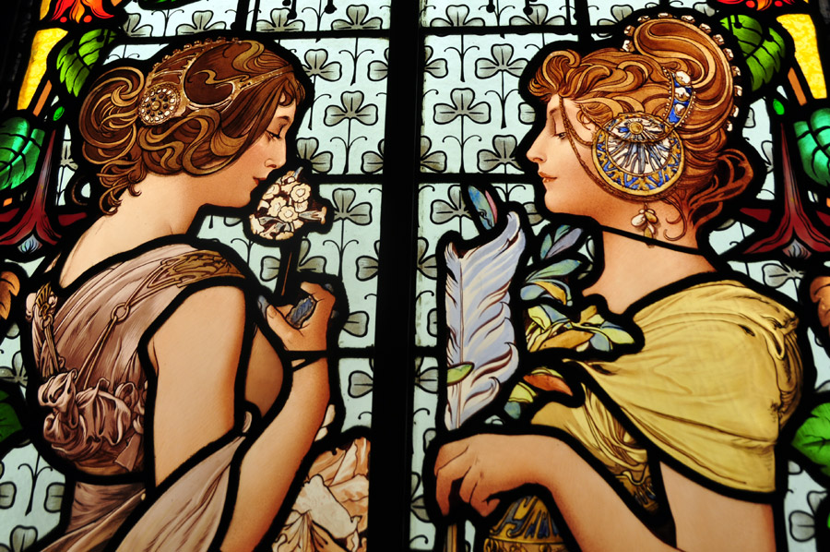
ÉPOCA
Finales del siglo XIX y principios dek xx; hacia 1880 y hasta 1915-1920

Slide 7
Características

Slide 8
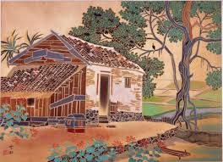
Las principales características del modernismo son:
El rechazo de la realidad cotidiana, ante la cual el escritor puede huir en el tiempo (evocando épocas pasadas y mejores) o en el espacio (muchos de los poemas se desarrollan en lugares exóticos y lejanos).
Una actitud aristocratizante y cierto preciosismo en el estilo, así como la búsqueda de la perfección formal (de inspiración parnasiana) que se aprecia no sin cierto individualismo.
La búsqueda de la belleza se consigue a través de imágenes muy plásticas y acercamiento a las artes, de una adjetivación con predominio del color y con imágenes relacionadas a todos los sentidos, así como con la musicalidad que produce el abuso de la aliteración, los ritmos marcados y la utilización de la sinestesia (influencias del simbolismo).

Slide 9
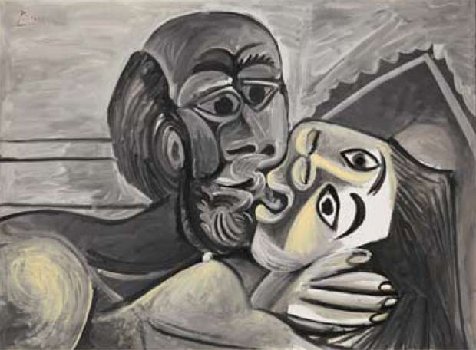
Tanto la fidelidad a las grandes estrofas clásicas como las variaciones sobre los moldes métricos, utilizando versos medievales como el alejandrino, el dodecasílabo y el eneasílabo; con aportes de nuevas variantes al soneto.
El uso de la mitología y el sensualismo.
Una renovación léxica con el uso de helenismos, cultismos y galicismos, que no buscaba tanto la precisión como el prestigio o la rareza del vocablo.
El deseo innovador que aspiraba a la perfección que apreciaban en la literatura europea.
La adaptación de la métrica castellana a la latina.
El culto a la perfección formal, con poesía serena y equilibrada.

Slide 10
Principales Representantes

Slide 11
Rubén Darío
Félix Rubén García Sarmiento, conocido como Rubén Darío, fue un poeta nicaragüense, máximo representante del modernismo literario en lengua española.
Fecha de nacimiento: 18 de enero de 1867, Ciudad Darío, Nicaragua
Fecha de la muerte: 6 de febrero de 1916, León, Nicaragua
Padres: Rosa Sarmiento, Manuel García
Hijos: Rubén Darío Contreras

Slide 12
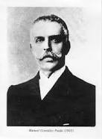
Manuel González Prada
Poeta
José Manuel de los Reyes González de Prada y Álvarez de Ulloa, conocido como Manuel González Prada, fue un ensayista, pensador anarquista y poeta peruano.
Fecha de nacimiento: 1844, Lima, Perú
Fecha de la muerte: 22 de julio de 1918, Lima, Perú
Educación: Universidad Nacional Mayor de San Marcos
Libros: Exóticas, Páginas libres, Grafitos, Textos: una antología general, Paginas libres/ free pages, Ensayos, 1885-1916

Slide 13
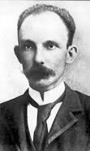
José Martí
José Julián Martí Pérez fue un político republicano democrático, pensador, escritor, periodista, filósofo y poeta cubano de origen español, creador del Partido Revolucionario Cubano y organizador de la Guerra del 95 o Guerra Necesaria.
Fecha de nacimiento: 28 de enero de 1853, La Habana, Cuba
Fecha de la muerte: 19 de mayo de 1895, Dos Ríos, Cuba
Libros: Amistad funesta, Manifiesto de Montecristi, Cartas a María Mantilla
Hijos: María Mantilla
Educación: Universidad Complutense de Madrid, Universidad de Zaragoza
Padres: Leonor Antonia de la Concepción Micaela Pérez y Cabrera, Mariano de los Santos Martí y Navarro

Slide 14
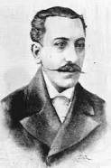
Manuel Gutiérrez Nájera
Manuel Gutiérrez Nájera fue un poeta, escritor y cirujano mexicano, trabajó como observador cronista.
Fecha de nacimiento: 22 de diciembre de 1859, México, D. F.
Fecha de la muerte: 3 de febrero de 1895, México, D. F.
Padres: Dolores Nájera, Manuel Gutiérrez Gómez

Slide 15
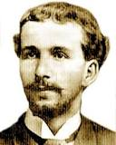
José Asunción Silva
Poeta
José Asunción Silva fue un poeta colombiano modernista. Se considera que su obra de mayor relevancia es ¨El libro de versos¨.
Fecha de nacimiento: 27 de noviembre de 1865, Bogotá, Colombia
Fecha de la muerte: 23 de mayo de 1896, Bogotá, Colombia
Libros: De sobremesa, El libro de versos, Aserrin Aserran, Más

Slide 16
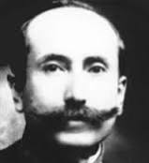
Amado Nervo
Poeta
Amado Nervo, seudónimo de Juan Crisóstomo Ruiz de Nervo y Ordaz, fue un poeta y prosista mexicano, perteneciente al movimiento modernista.
Fecha de nacimiento: 27 de agosto de 1870, Tepic
Fecha de la muerte: 24 de mayo de 1919, Montevideo, Uruguay
Libros: La amada inmóvil, La novia de Corinto: y otros cuentos de ángeles y hechos sobrenaturales
Padres: Amado Nervo y Maldonado, Juana Ordaz y Núñez

Slide 17
Etapas

Slide 18
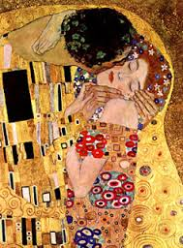
Etapa Preciosista
Predominan los temas exóticos y símbolos de la antigüedad. El arte no ejerce un compromiso con la realidad sino que se relaciona con una estética de evasión, se eligen los paisajes versallescos y las innovaciones de la poesía francesa. Está representada por Prosas Profanas.

Slide 19
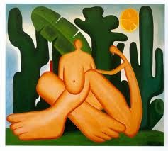
Etapa mundonovista
Se valorizan las raíces hispánicas de América y aparece el interés por los temas sociales y políticos de la época. Está representada por el Darío de Cantos de vida y esperanza, por Santos Chocano y el Lugones de Odas seculares.

Slide 20
POEMA
TÍTULO: La princesa está triste, que tendrá la princesa
Autor: Rubén Darío

Slide 21
Sonatina .Sonata corta y generalmente de fácil ejecución.

Slide 22
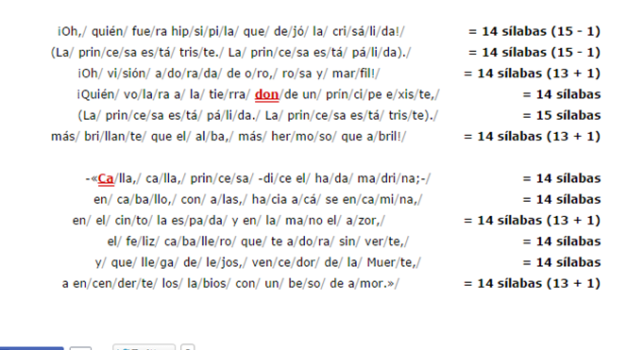

Slide 23
Conclusión
Luego de haber hecho mención de cómo el Modernismo se fue formando y cuales fueron sus características como corriente literaria, arribo a un pensamiento bastante positivo acerca del tema, creo yo que fue una corriente que tuvo, sin duda alguna, de exponente a Rubén Darío, y que si no fuera por su influencia el "Modernismo" no seria lo que hoy en día conocemos como un pensamiento totalmente mágico que toma del Romanticismo pero no entrega nada, ya que las corriente que le continúan poseen una ideología totalmente nueva y diferente. Asimismo lo que quieren lograr estas corrientes es apartar totalmente al Modernismo, objetivo que de alguna forma no logran ya que en la actualidad aun las famosas obras, como por ejemplo las de Rubén Darío, continúan siendo renombradas y apreciadas por la población en general.

